Slide 2
3 圆柱与圆锥
2.圆锥 第2课时 圆锥的体积

Slide 4
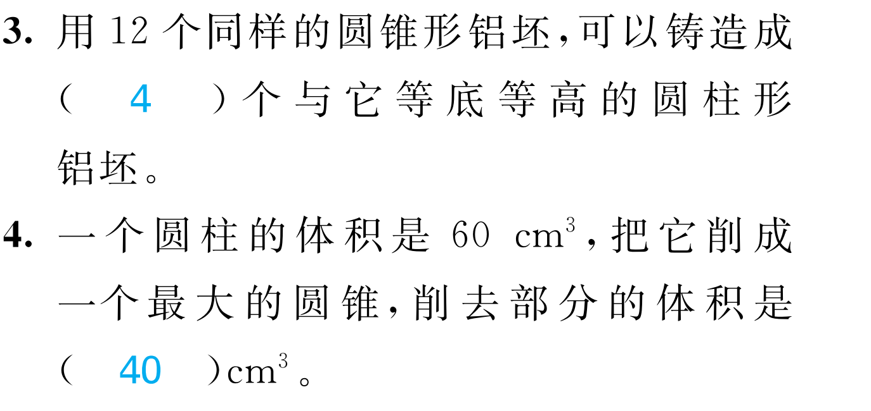

Slide 5
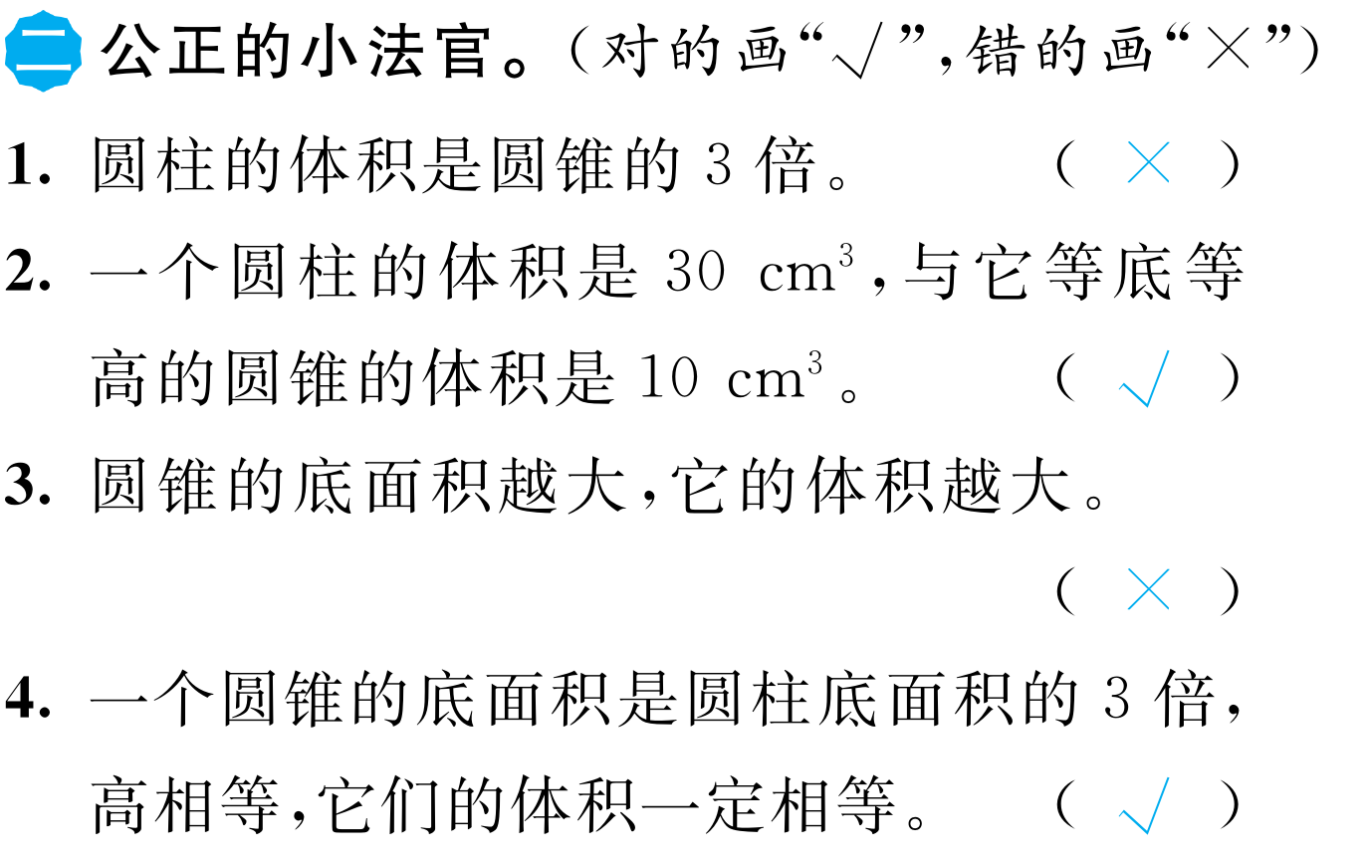

Slide 7
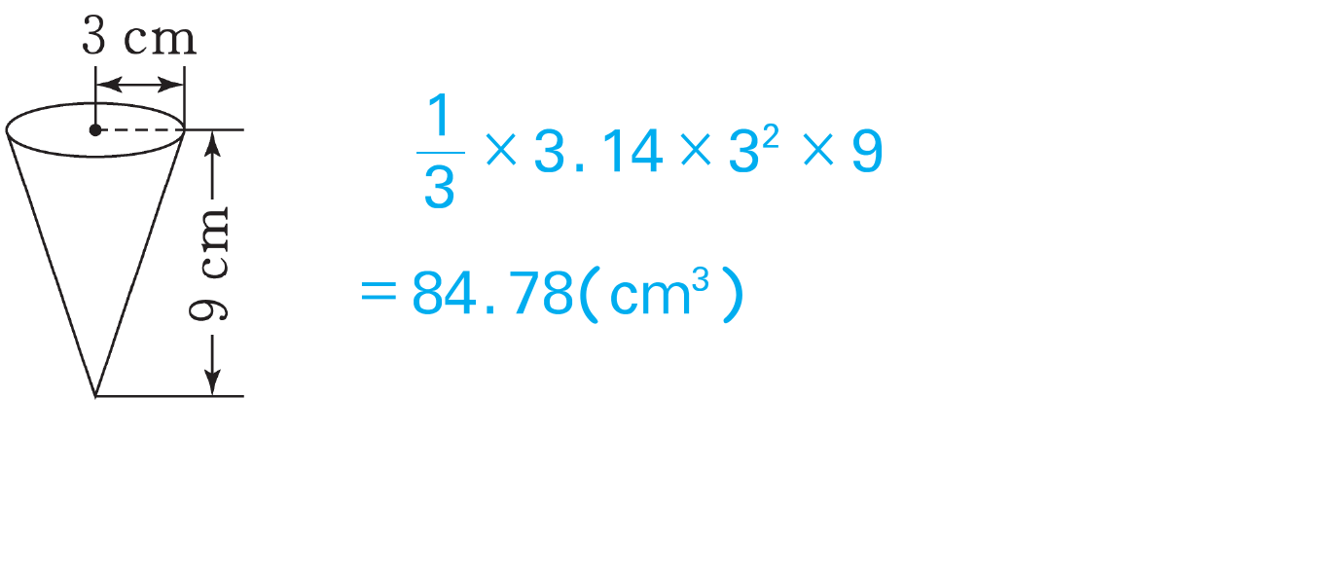

Slide 8
